Slide 1



CHÀO MỪNG HỘI THI GIÁO VIÊN GIỎI CẤP TRƯỜNG
NĂM HỌC: 2022 - 2023
BÁO CÁO
MỘT SỐ BIỆN PHÁP NÂNG CAO CHẤT LƯỢNG THÔNG QUA CÔNG TÁC CHỦ NHIỆM
NGƯỜI BÁO CÁO: LÊ THỊ LAN
TRƯỜNG TIỂU HỌC ĐẠI ĐỒNG

Slide 2
I. LÍ DO CHỌN BIỆN PHÁP
NỘI DUNG
II. THỰC TRẠNG
III. BIỆN PHÁP
IV. KẾT QUẢ
V. KẾT LUẬN

Slide 3
I. Lí do chọn biện pháp
Công tác chủ nhiệm quyết định không nhỏ đến chất lượng dạy và học.
Vai trò của người giáo viên chủ nhiệm là hết sức quan trọng.
Công tác chủ nhiệm lớp Một đòi hỏi người giáo viên phải hiểu được tâm lý trẻ.
Nếu trẻ được giáo dục đúng sẽ phát triển tự nhiên, nếu không trẻ sẽ thiếu tự tin, …

Slide 4
II. Thực trạng
Thuận lợi
Khó khăn
Đầy đủ cơ sở vật chất, thiết bị dạy học
GV có phẩm chất đạo đức tốt, tâm huyết với nghề
Học sinh đi học đúng độ tuổi
Còn nhiều bỡ ngỡ; chưa chú ý vào việc học tập
Một số em chưa thấy được nhiệm vụ của người học sinh
Một số em có hoàn cảnh gia đình hết sức đặc biệt

Slide 5
1. Nắm thông tin về học sinh
III.
Biện pháp
2. Xây dựng và đào tạo đội ngũ Ban cán sự lớp
3. Xây dựng nội quy lớp học
4. Xây dựng mối quan hệ thầy - trò
5. Xây dựng mối quan hệ bạn bè
6. Tổ chức các hoạt động tập thể và các trò chơi vui tươi lành mạnh
7. Phối kết hợp chặt chẽ với Lãnh đạo nhà trường, Đội TNTP Hồ Chí Minh và các giáo viên bộ môn
8. Phối hợp với cha mẹ học sinh

Slide 6
Nắm thông tin về học sinh
Mỗi giáo viên chủ nhiệm lớp, muốn đề ra các biện pháp giáo dục học sinh phù hợp, đạt hiệu quả thì trước hết phải hiểu học sinh, phải nắm được đầy đủ các thông tin cần thiết của từng học sinh. Do vậy, ngay từ ngày đầu nhận lớp, tôi thực hiện ngay công tác điều tra thông qua PHIẾU THÔNG TIN.

Slide 7
2. Xây dựng và đào tạo đội ngũ Ban cán sự lớp.
Việc lựa chọn đội ngũ Ban cán sự lớp và hướng dẫn các em cách làm việc là một việc làm có ý nghĩa quan trọng trong việc xây dựng và đoàn kết tập thể học sinh trong lớp.
Để có một tập thể lớp vững mạnh thì phải lựa chọn được đúng đắn đội ngũ Ban cán sự lớp tích cực, đáng tin cậy là việc cần làm đầu tiên.

Slide 8
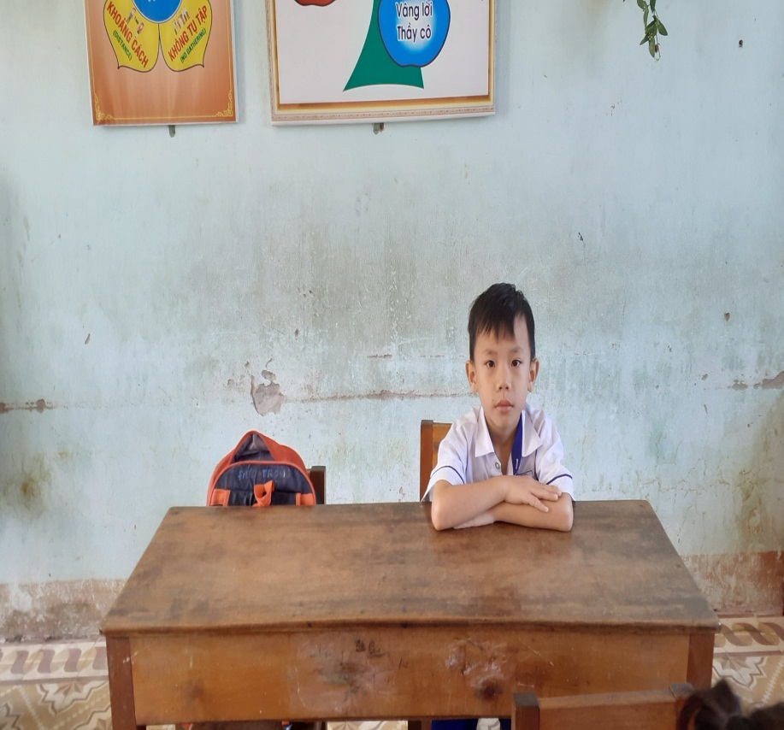
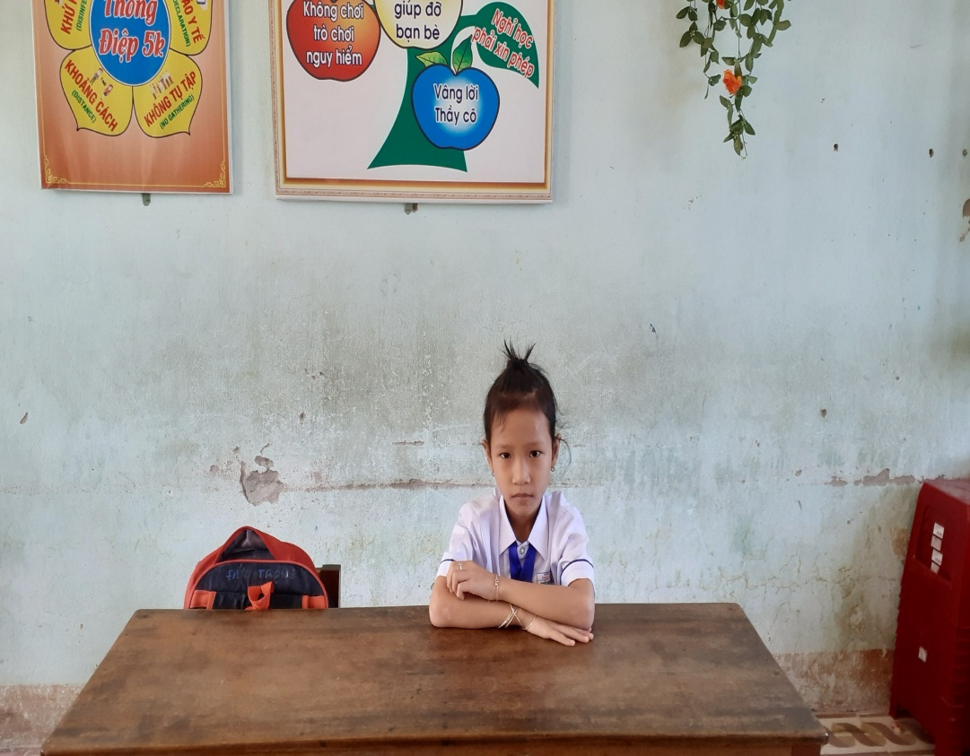
Hình ảnh Ban cán sự của lớp 1B
Lớp trưởng
Trần Gia Phúc
Lớp phó học tập
Nguyễn Ngọc Gia Hân

Slide 9
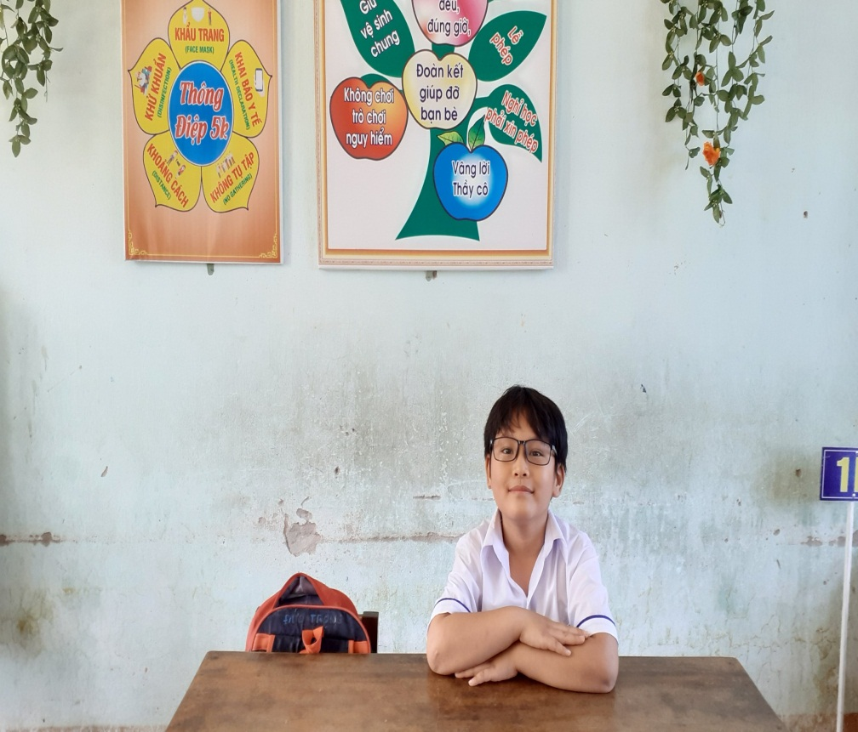
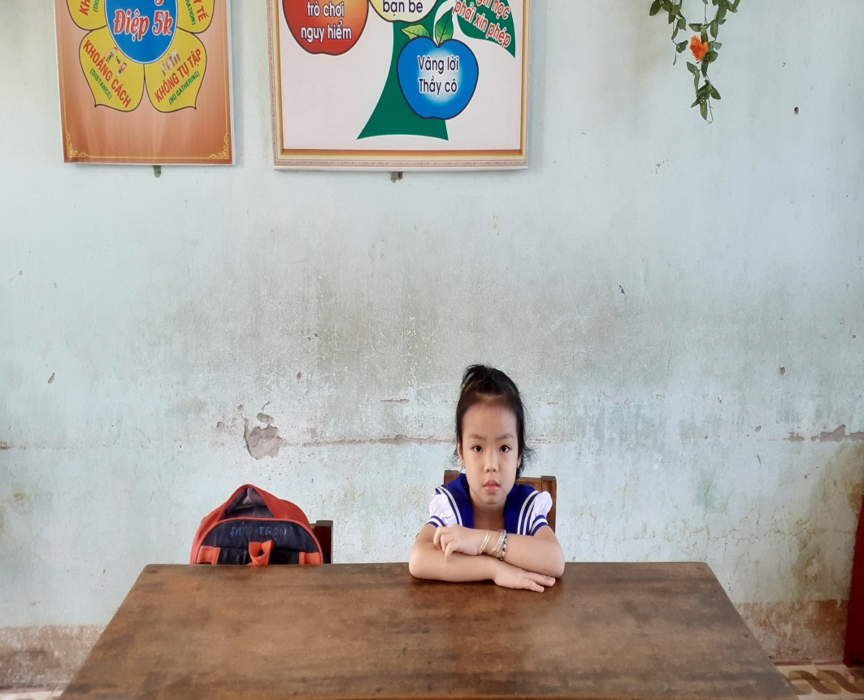
Hình ảnh Ban cán sự của lớp 1B
Lớp phó lao động
Nguyễn Văn Khải
Lớp phó văn thể mỹ
VõTrần Hồng Ân

Slide 10
2. Xây dựng và đào tạo đội ngũ Ban cán sự lớp.
Để củng cố uy tín của các em trước tập thể lớp, tôi luôn để cho các em tự đưa ra ý kiến của mình trong mọi vấn đề, đặt ra những yêu cầu để Ban cán sự lớp bàn bạc, trao đổi tìm ra hướng đi và đưa ra trước tập thể lớp để thông qua tập thể học sinh.
Khi hướng dẫn Ban cán sự lớp cách làm việc, tôi luôn yêu cầu các em học sinh xác định vai trò, vị trí của mình trong lớp.
Cuối mỗi tháng, tôi tổ chức họp Ban cán sự lớp một lần để tổng kết các mặt làm được, động viên khen ngợi những việc các em đã làm tốt, đồng thời nhắc nhở những thiếu sót và hướng dẫn các em cách khắc phục.

Slide 11
3. Xây dựng nội quy lớp học
Mới vào lớp Một, các em còn nhiều bỡ ngỡ, chưa quen với việc sinh hoạt và nề nếp học tập tại lớp, những nội quy của lớp,… Để tập các em làm quen với việc sinh hoạt tại lớp và có trách nhiệm với bản thân, tôi tổ chức cho các em tự xây dựng nội quy lớp học. Các em lần lượt đóng góp ý kiến để hoàn thành nội quy của lớp. Cuối cùng, tôi chốt lại những nội dung cần thiết của nội quy lớp học.

Slide 12
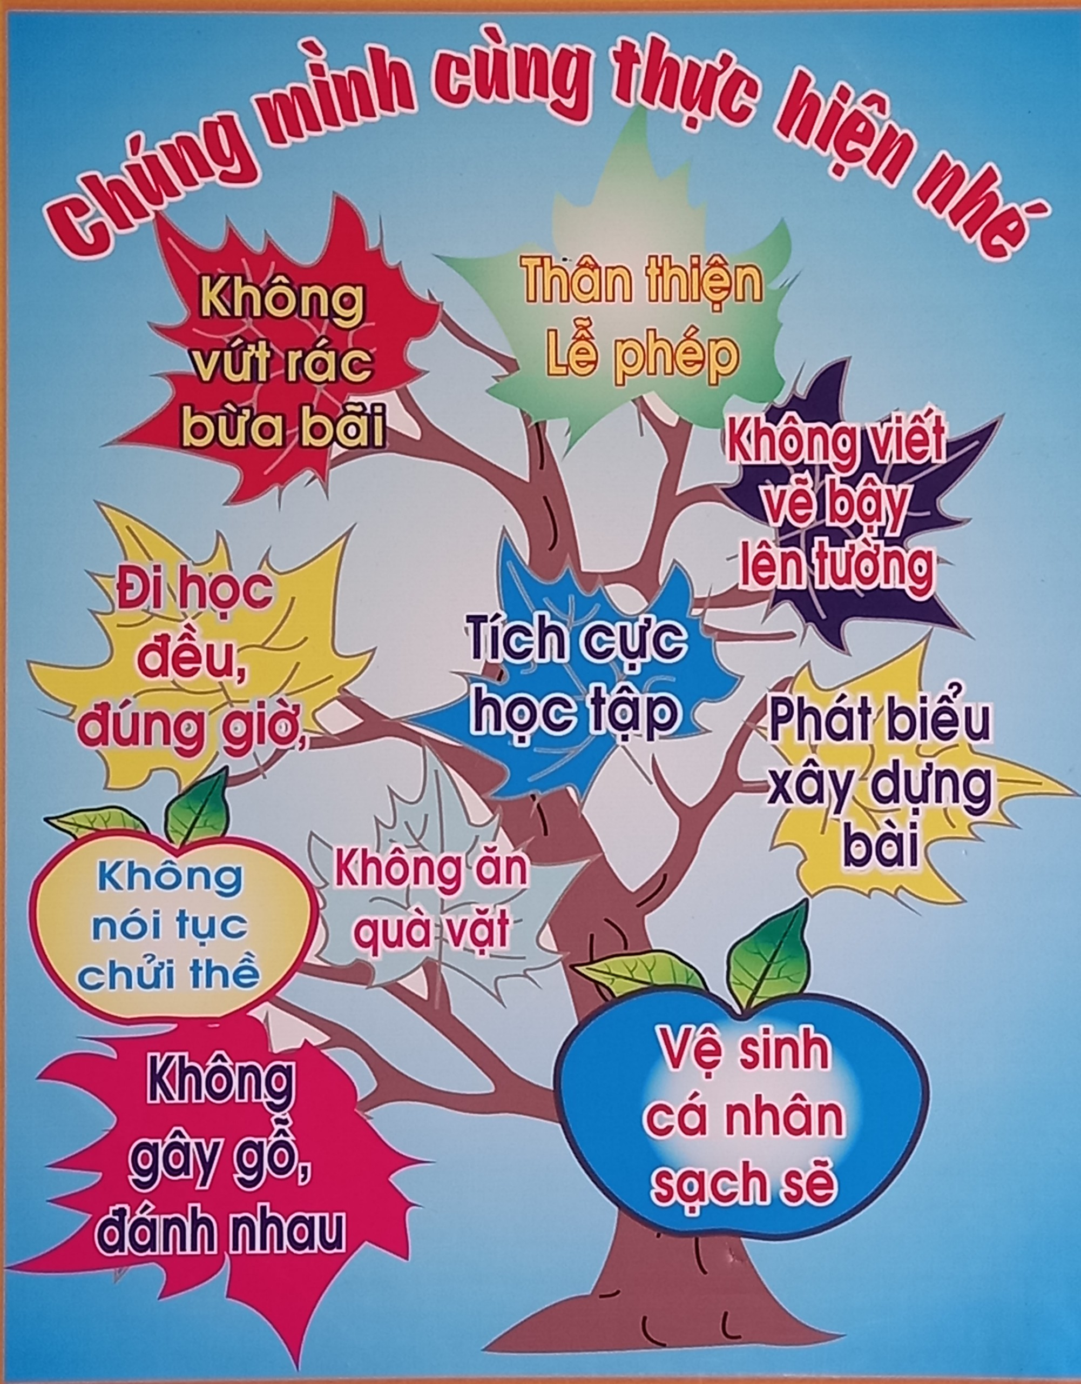
Hình ảnh Nội quy lớp học

Slide 13
4. Xây dựng mối quan hệ thầy - trò.
Tạo được tâm thế cho học sinh trong buổi học là vô cùng cần thiết. Hiểu điều đó nên tiết đầu tiên tôi không bao giờ quở trách, trách phạt bất cứ một học sinh nào.
Sáng sáng khi bước chân vào lớp tôi thường nghĩ ra một câu chào, một câu đùa hóm hỉnh hoặc sau lời chào là một vài cử chỉ ân cần: Khi thì sửa lại tóc cho em này, lúc lại cài áo cho em kia,... Để sao cho học sinh cảm nhận được một ngày học mới bắt đầu hết sức nhẹ nhàng và ấm áp.

Slide 14
4. Xây dựng mối quan hệ thầy - trò.
Khi có học sinh mắc sai lầm, thiếu sót, tôi luôn cố gắng kiềm chế và tôn trọng học sinh, tìm hiểu cặn kẽ thấu đáo nguyên nhân để có biện pháp giúp đỡ các em sửa chữa.
Đối với những em học sinh cá biệt, tôi luôn giáo dục nhẹ nhàng, chỉ bảo tỉ mỉ, thể hiện sự cảm thông, chia sẻ, sự nhân ái, bao dung sẵn sàng tha thứ, bỏ qua lỗi lầm mà các em đã vi phạm.
Khi nói chuyện, khi giảng, cũng như khi nghiêm khắc phê bình lỗi lầm của học sinh, tôi luôn thể hiện cho các em thấy tình cảm yêu thương của một người cô đối với học trò.

Slide 15
5. Xây dựng mối quan hệ bạn bè.
Đối với học sinh lớp Một, bản thân chưa hình thành được mối quan hệ bạn bè, nên sự giúp đỡ của giáo viên là rất
cần thiết.
Tạo ra các hoạt động, các vấn đề đòi hỏi sự hợp tác của nhiều học sinh.

Slide 16
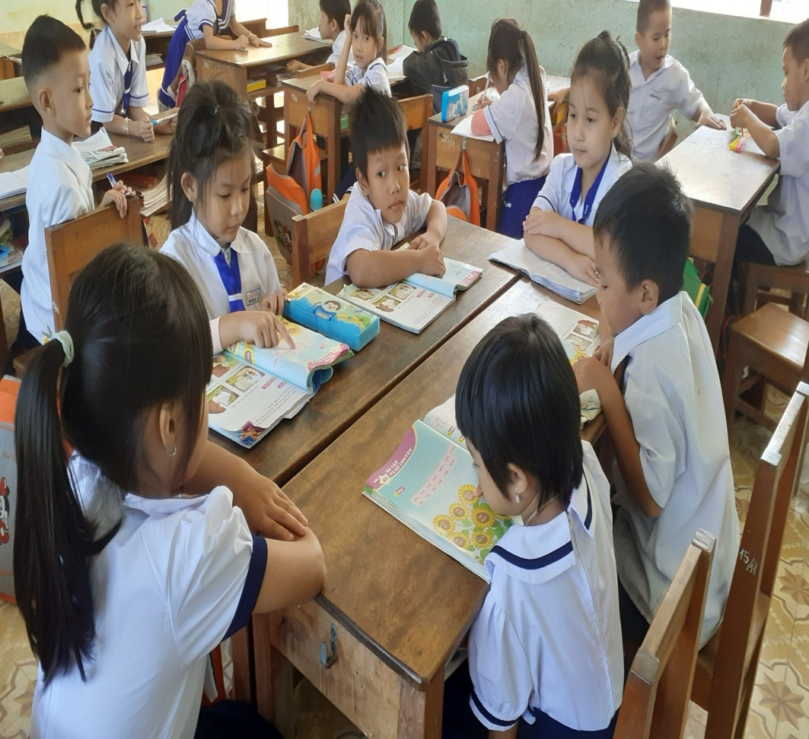
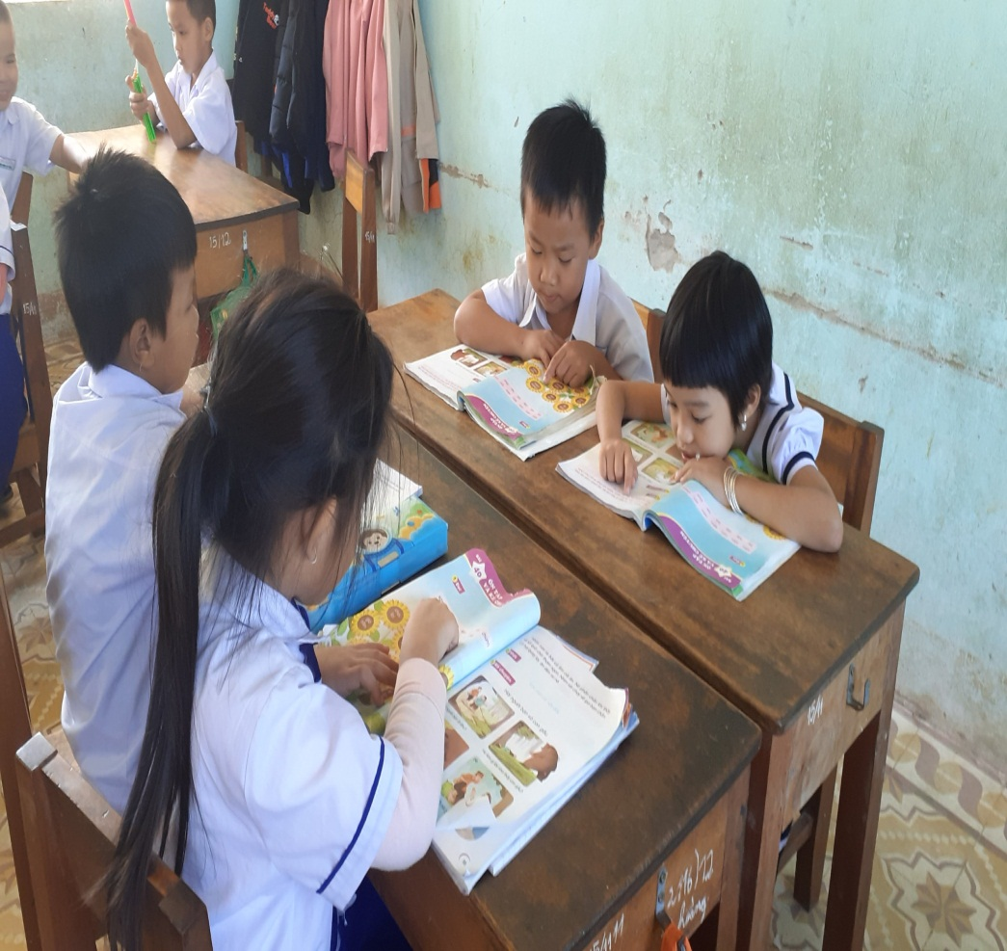
Hình ảnh hoạt động nhóm

Slide 17
5. Xây dựng mối quan hệ bạn bè.
Trong học tập, các em phải biết giúp đỡ nhau, những bạn học tốt hơn sẽ giúp đỡ kèm cặp những bạn còn tiếp thu chậm.

Slide 18
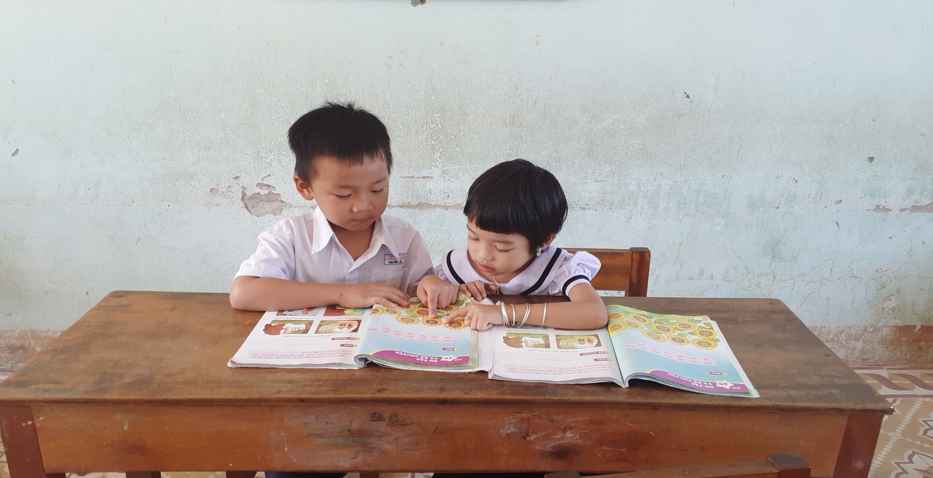
Hình ảnh Đôi bạn cùng tiến

Slide 19
5. Xây dựng mối quan hệ bạn bè.
Trong giao tiếp các em phải nói năng lịch sự, dễ nghe, nói từ tốn, nói lời hay ý đẹp, không được xúc phạm bạn, có điều gì không hài lòng hay bạn phạm lỗi với mình thì nói cho bạn hiểu để bạn sửa sai, hoặc báo cáo với cô để cùng nhau giải quyết.
Trong cuộc sống các em cần phải biết đoàn kết, chia sẻ giúp đỡ những bạn còn khó khăn hơn mình, chia sẻ nỗi buồn, niềm vui cùng bạn,…thương yêu nhau như anh, chị em cùng một nhà.

Slide 20
6. Tổ chức các hoạt động tập thể và các trò chơi
vui tươi lành mạnh.
Hoạt động tập thể là một trong những biện pháp cơ bản có ý nghĩa trực tiếp trong việc góp phần xây dựng tập thể học sinh đoàn kết, kỷ luật, phát huy được tác dụng đối với từng thành viên.
Vào những giờ sinh hoạt lớp, tôi thường hướng dẫn cho lớp trưởng tổ chức các hoạt động: Hát, Sơ kết tuần và thảo luận kế hoạch tuần sau, sinh hoạt theo chủ đề, đánh giá.

Slide 21
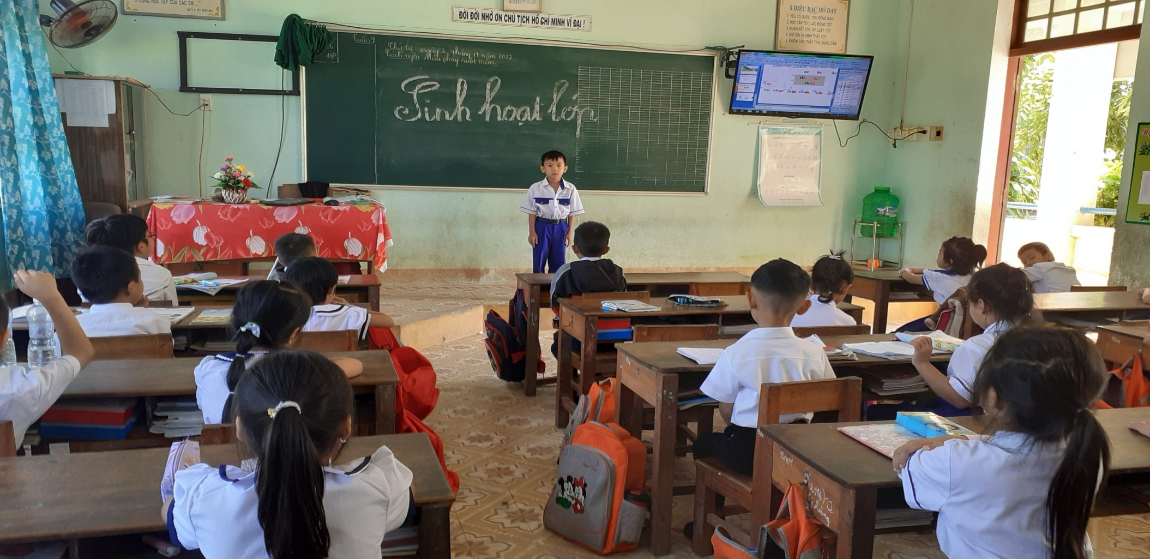
Hình ảnh Sinh hoạt lớp

Slide 22
6. Tổ chức các hoạt động tập thể và các trò chơi
vui tươi lành mạnh.
Ngoài các hoạt động trong giờ sinh hoạt lớp, tôi còn thường xuyên cho các em lao động vệ sinh lớp học, vệ sinh khu vực, tham gia sinh hoạt Sao, múa hát tập thể.

Slide 23
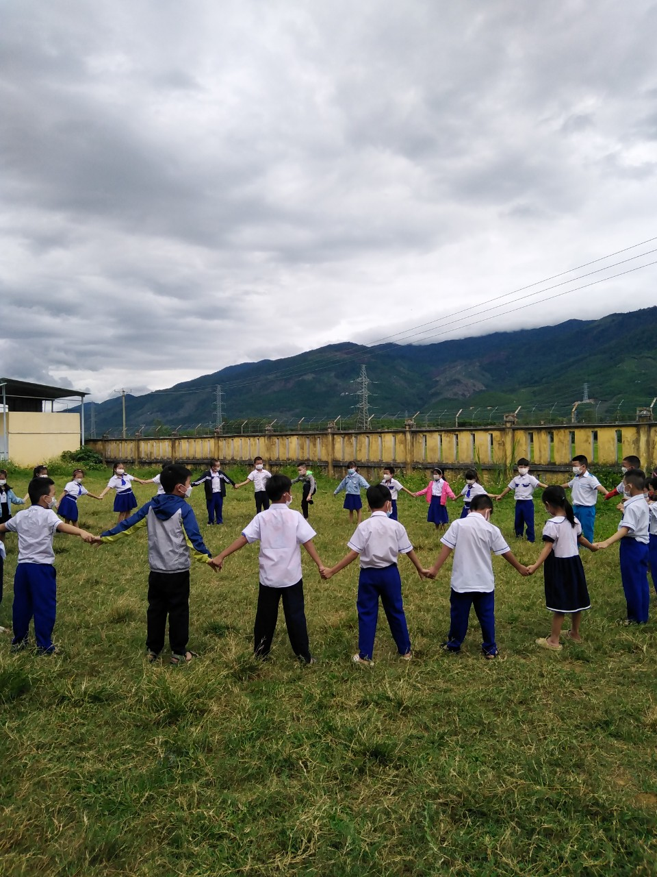
Hình ảnh Múa hát tập thể

Slide 24
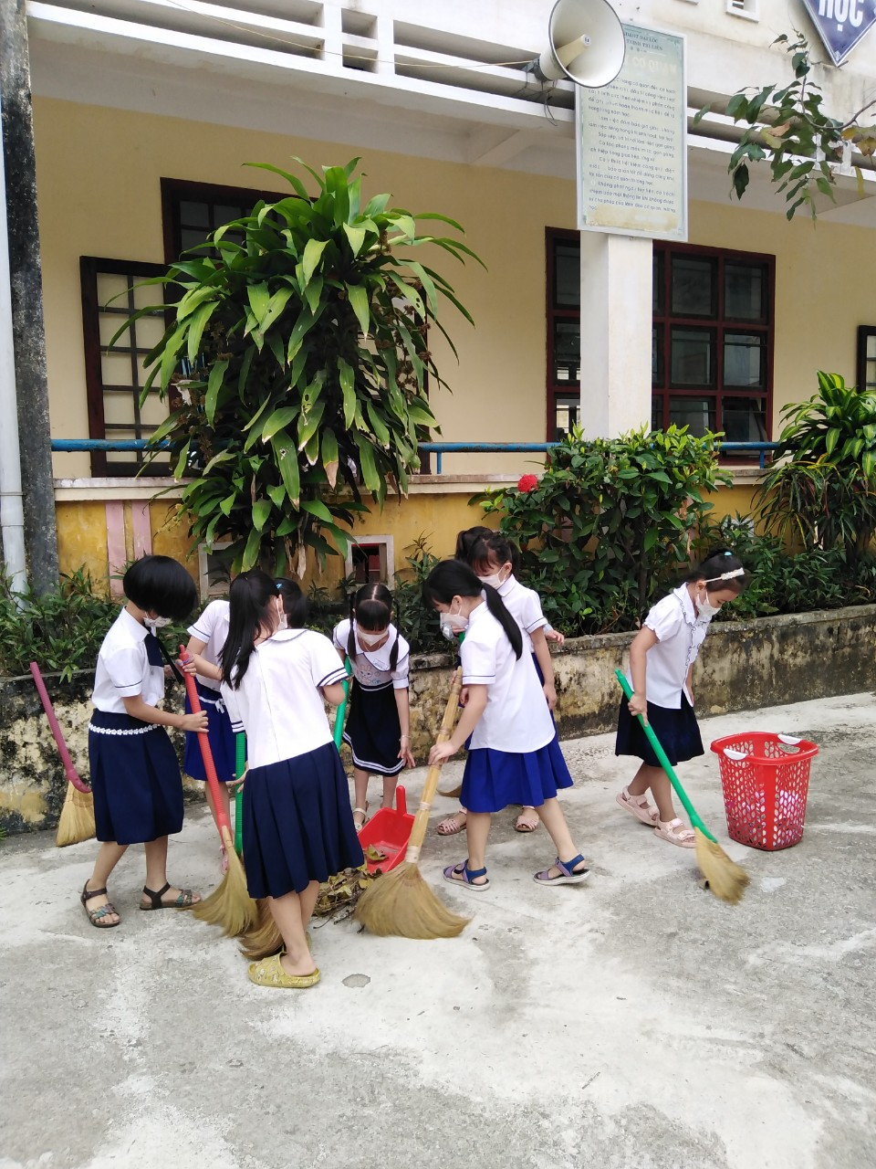
Hình ảnh học sinh tham gia dọn vệ sinh

Slide 25
6. Tổ chức các hoạt động tập thể và các trò chơi
vui tươi lành mạnh.
Trong phần khởi động hay giữa hai tiết học căng thẳng tôi thường tổ chức cho các em chơi các trò chơi: Đố bạn, Hái hoa dân chủ, Ai nhanh hơn, Chúng mình cùng thi tài,...
Ngoài ra, tôi còn lồng ghép các trò chơi dân gian như: Mèo đuổi chuột, Dung dăng dung dẻ, Kéo co, Rồng rắn lên mây,... vào các tiết hoạt động trải nghiệm.

Slide 26
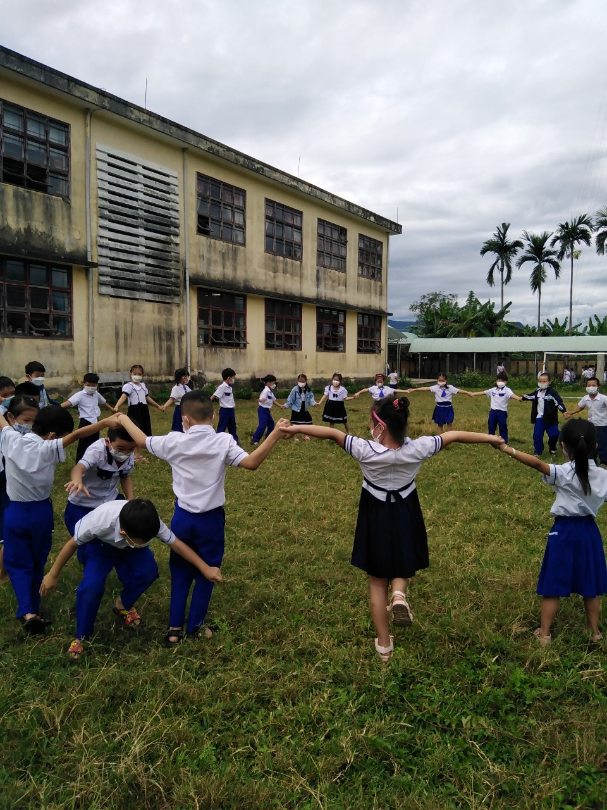
Hình ảnh học sinh tham gia trò chơi Mèo đuổi chuột

Slide 27
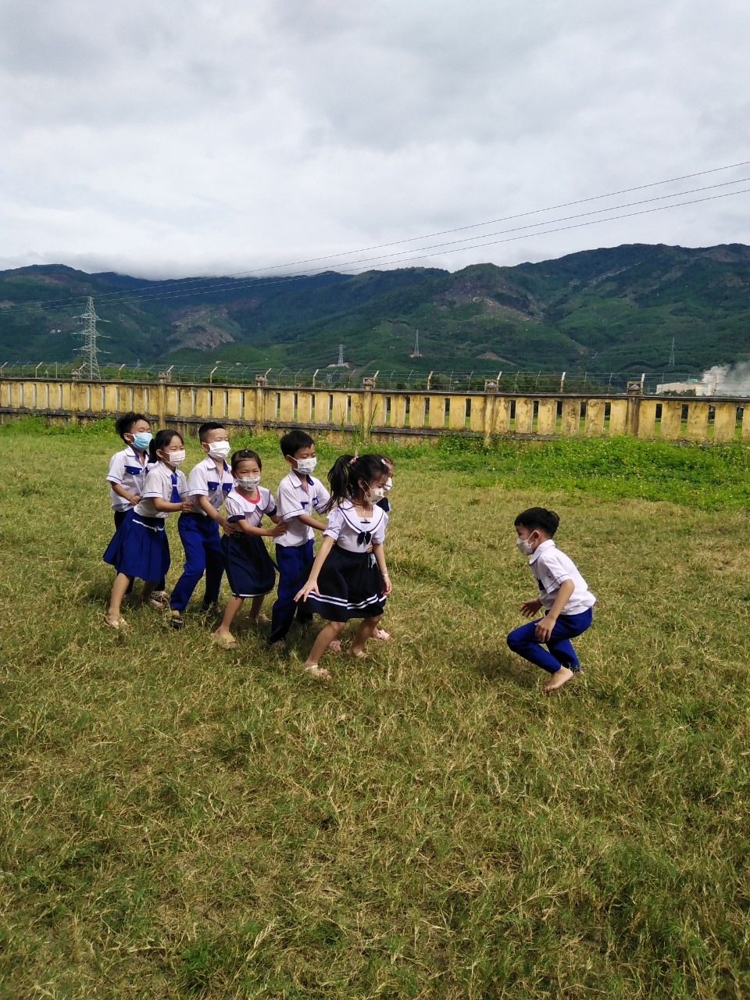
Hình ảnh học sinh tham gia trò chơi Rồng rắn lên mây

Slide 28
7. Phối kết hợp chặt chẽ với Lãnh đạo nhà trường, Đội TNTP Hồ Chí Minh và các giáo viên bộ môn.
Công tác phối kết hợp, là một trong những biện pháp hữu hiệu nhằm quán triệt có hiệu quả cao.
Tôi luôn nhờ sự tư vấn, chỉ đạo từ phía Lãnh đạo nhà trường, được Lãnh đạo nhà trường cho phép tôi mới thực hiện, gặp trường hợp nào cần đến sự hỗ trợ xử lý của Lãnh đạo nhà trường là tôi lập tức báo cáo để có biện pháp tốt và hay nhất.

Slide 29
7. Phối kết hợp chặt chẽ với Lãnh đạo nhà trường, Đội TNTP Hồ Chí Minh và các giáo viên bộ môn.
Về phía Đội Thiếu niên tiền phong Hồ Chí Minh, tôi luôn kết hợp giáo dục các em cùng với cô Tổng phụ trách Đội.

Slide 30
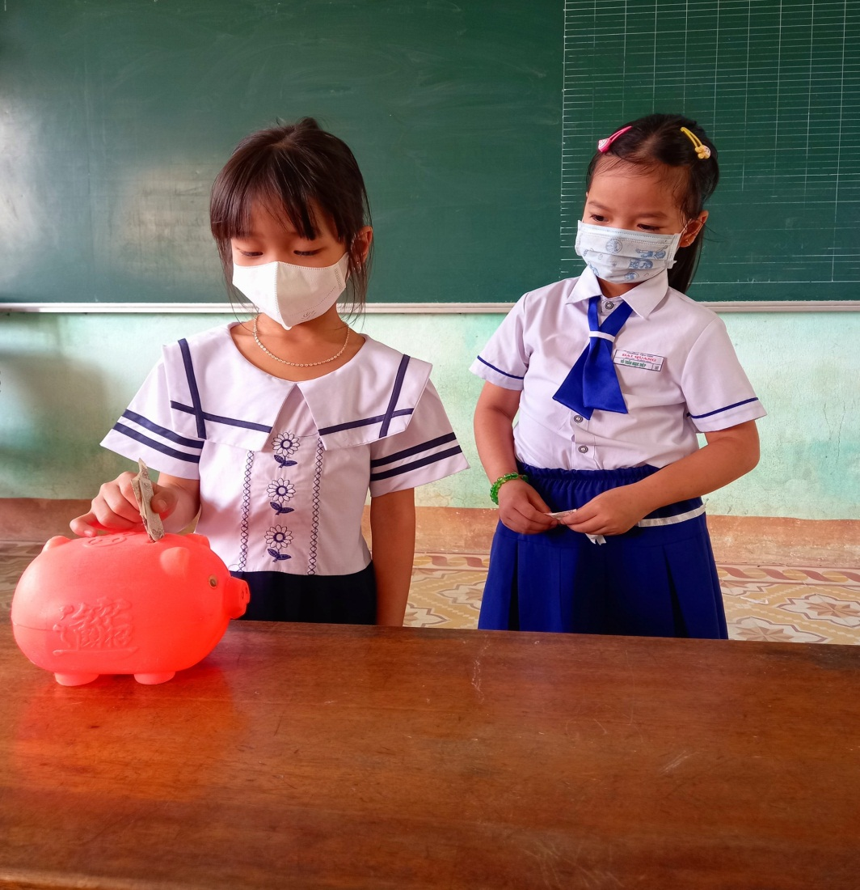
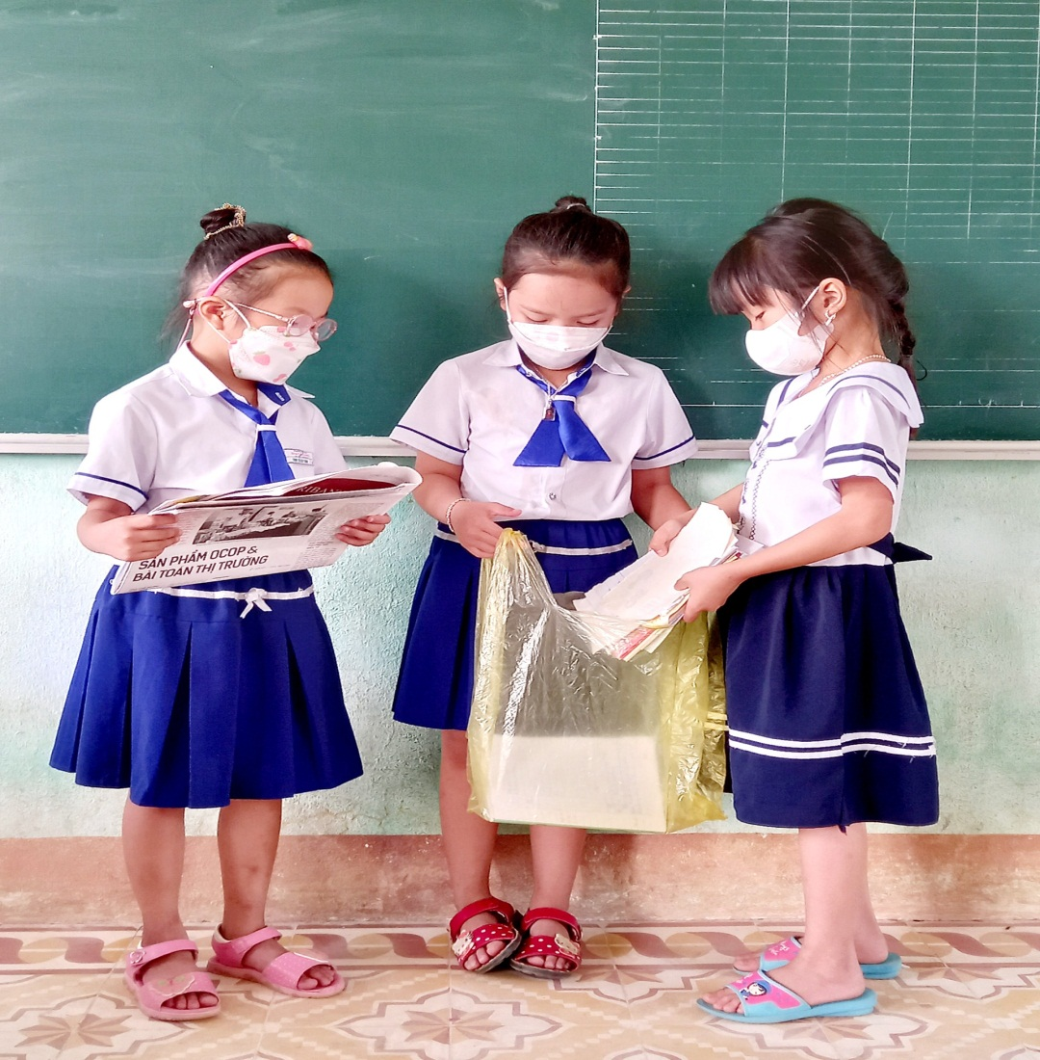
Hình ảnh học sinh tham gia các phong trào của Đội phát động

Slide 31
7. Phối kết hợp chặt chẽ với Lãnh đạo nhà trường, Đội TNTP Hồ Chí Minh và các giáo viên bộ môn.
Ngoài ra, tôi còn kết hợp với các thầy, cô giáo bộ môn, như là hỏi thăm về tình hình học tập, các hoạt động khác mà các thầy cô giáo bộ môn phụ trách, đồng thời kết hợp, đưa ra những biện pháp phù hợp giáo dục các em trong tất cả các giờ học trên lớp, dù không có giáo viên chủ nhiệm, các em cũng vẫn ngoan, vâng lời, học tập và tham gia tốt mọi hoạt động.

Slide 32
8. Phối hợp với cha mẹ học sinh.
Nhà trường – Gia đình – Xã hội là ba môi trường giáo dục, cần phối hợp chặt chẽ với nhau.
Để dễ dàng trao đổi với cha mẹ học sinh những thông tin cần thiết, ngay từ đầu năm tôi đã chủ động xin số điện thoại của từng cha mẹ học sinh để dễ trao đổi.
Lập nhóm lớp trên zalo và thường xuyên trao đổi với cha mẹ học sinh qua điện thoại hoặc qua nhóm lớp về tình hình học tập cũng như nề nếp của các em trên lớp.

Slide 33
IV. Kết quả
Lớp có nề nếp tốt: Các em ngoan ngoãn, biết vâng lời thầy cô, trong lớp chú ý nghe giảng, hợp tác trong các hoạt động học tập. Đa số các em tích cực trong mọi hoạt động, nhất là trong học tập. Đặc biệt, Ban cán sự của lớp rất năng động, các em gương mẫu, nhanh nhẹn, luôn làm tốt mọi công việc được giao.
Lớp biết đoàn kết, chia sẻ, thương yêu giúp đỡ lẫn nhau trong học tập, trong lao động cũng như trong mọi hoạt động chung của lớp, của trường.

Slide 34
V. Kết luận
Trong quá trình giảng dạy ở lớp Một, bản thân nhận thấy rằng đối với lớp Một càng tỉ mỉ bao nhiêu đem lại kết quả tốt đẹp bấy nhiêu. Chính vì thế làm tốt công tác chủ nhiệm là điều thiết thực nhất góp phần nâng cao chất lượng học tập, giúp các em có động cơ học tập tốt, có thái độ tốt trong công việc, mạnh dạn, tự tin, nhanh nhẹn, hoạt bát trong mọi lĩnh vực.

Slide 35

XIN KÍNH CHÚC HỘI THI THÀNH CÔNG TỐT ĐẸP

